Slide 1
Підпроект Ліги старшокласників «патріоти на захисті батьківщини»
Шаринський навчально –виховний комплекс
«дошкільний навчальний заклад – загальноосвітня школа І –ІІІ ступенів» уманської районної ради Черкаської області
Виконала
учениця 9 класу
Слюсаренко Владислава

Slide 2
Україна - країна героїв. За довгу історію у нас були і великі князі, і хоробрі козаки, і відчайдушні захисники. Щоб перерахувати усіх наших героїв, нам би не вистачило і стометрового аркуша паперу. В Україні вже досить довгий час йде війна. Війна специфічна. Уявлення про неї дуже різні. Інформація подається різна, а часом суперечлива.

Slide 3
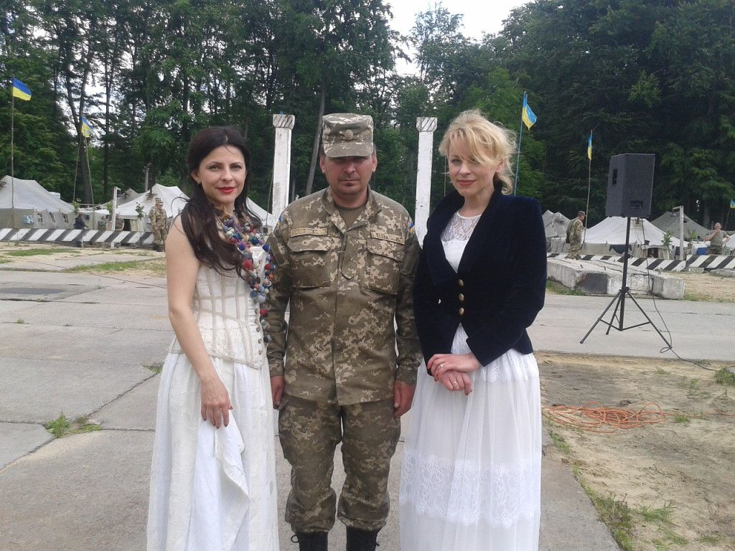
В даний час необхідно, і дуже важливо розповідати про сучасних, звичайних героїв, які несуть службу в зоні АТО на даний момент, одним з таких є наш земляк Нараєвський Сергій Вікторович. Коротко його біографія, народився 18 жовтня
1978 року в селі Фурманка Уманського району Черкаської області.
З 1986 по 1988 роки навчався в СШ с. Затишок. З 1988 року по 1993 рік навчався в Уманській СШ № 8. З 1993 по 1996 роки навчався в Уманському ПТУ № 36 на електромонтера сільського господарства.

Slide 4
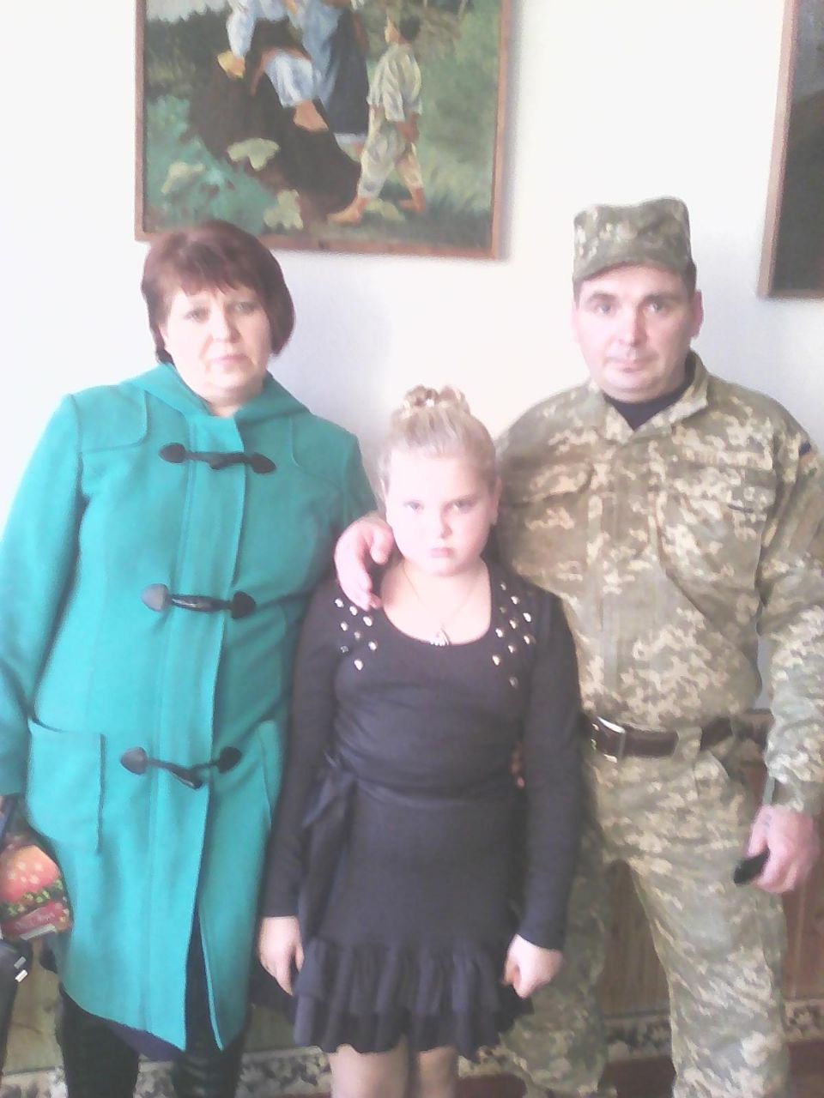
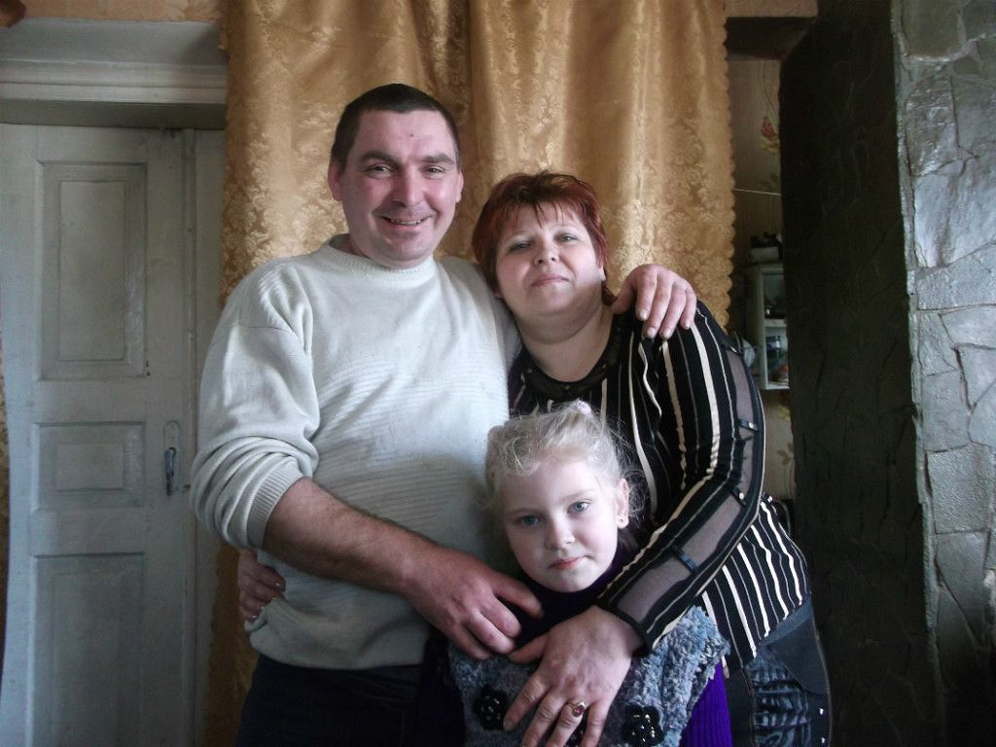
Має дружину Глієву Валентину Олександрівну та дочку - Нараєвську Вікторію Сергіївну, що народилась в 2005 році.

Slide 5
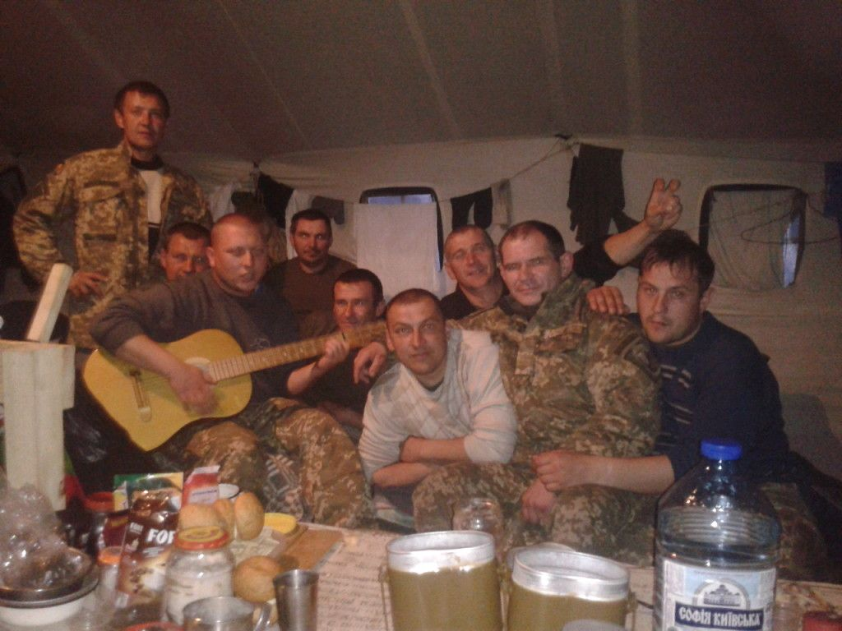
З 13 травня 2015 року і по теперішній час служить в зоні АТО в 40 окремій артилерійській бригаді Польова Пошта В 3500 - водій в м. Володарськ.

Slide 6
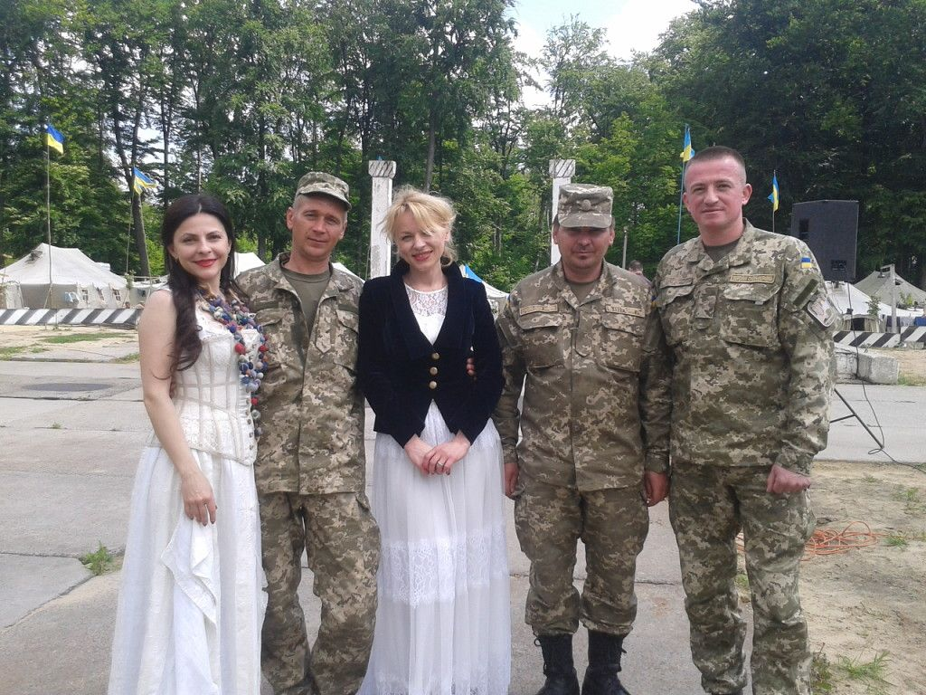
Трохи про частину - почала існувати у лютому 2015 року згідно спільної Директиви міністра оборони України та начальника Генерального штабу - головнокомандувача Збройних сил України, на території військового містечка № 22 міста Первомайська Миколаївської області, де до 2002 року розташовувалася 46-а дивізія РВСП. Лише за перші три весняних місяці було виконано величезний обсяг роботи. Перш за все, було створено управління бригади та підрозділи забезпечення. Одразу після того, як були сформовані основні підрозділи, бригада вирушила у зону проведення антитерористичної операції на території Донецької та Луганської областей для захисту територіальної цілісності та суверенітету України, де перебуває і досі.

Slide 7
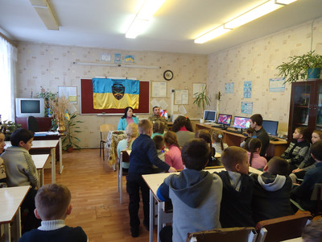
17 січня 2017 року до Шаринського НВК завітав батько учениці школи , воїн АТО Нараєвський Сергій Вікторович. У своєму виступі він розповів про армію України в наш час, про створення нашого війська та сурові будні воїнів АТО.

Slide 8
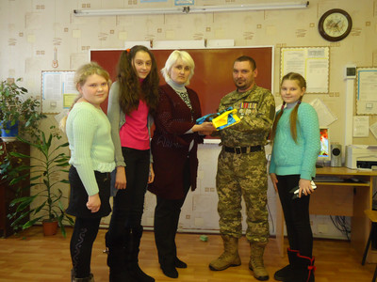
Зустріч пройшла в теплій, дружній атмосфері. Найбільшою відзнакою нашої роботи, ми вважаємо - бойовий прапор, переданий нам з передової від вдячних воїнів, яких ми чекаємо додому!

Slide 9
Серед них несе службу і Сергій Вікторович, який на даний час має безліч нагород і відзнак, серед них:
1.Орден "За вірність народу України" № 2023 25 травня 2016 p.;
2. Медаль "За єдність Україні" 6.12.2015 р. № 1515;
3. Медаль "За вірність народу України І ступеня" 28 червня 2016 р. №1223;
4. Медаль "За вірність народу України II ступеня" 3 листопада 2016 р. №1021;
5. Почесна відзнака "Перемога за нами сектор М" 28 червня 2016 р.№ 601;
6. Почесна відзнака "Учасник бойових дій" 6 грудня.2015 року;
7. Почесна відзнака "Учасник АТО" 25 травня 2016 року.

Slide 10
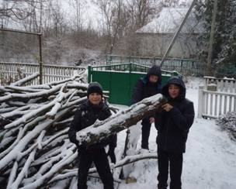
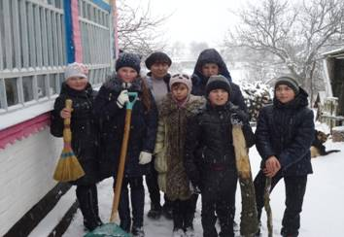
В школі працює волонтерський загін «Милосердя» який надає посильну допому сім’ям учасників АТО.

Slide 11
